Slide 1

ABP主题系统设计与Ant Design
梁士伟

Slide 2

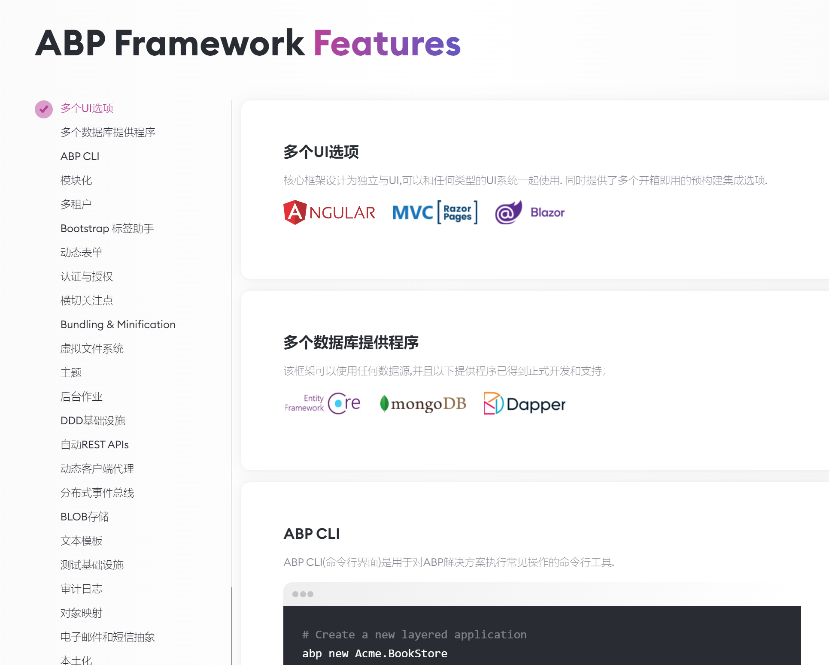
什么是ABP
不要重复你自己
强大的基础设施

Slide 3
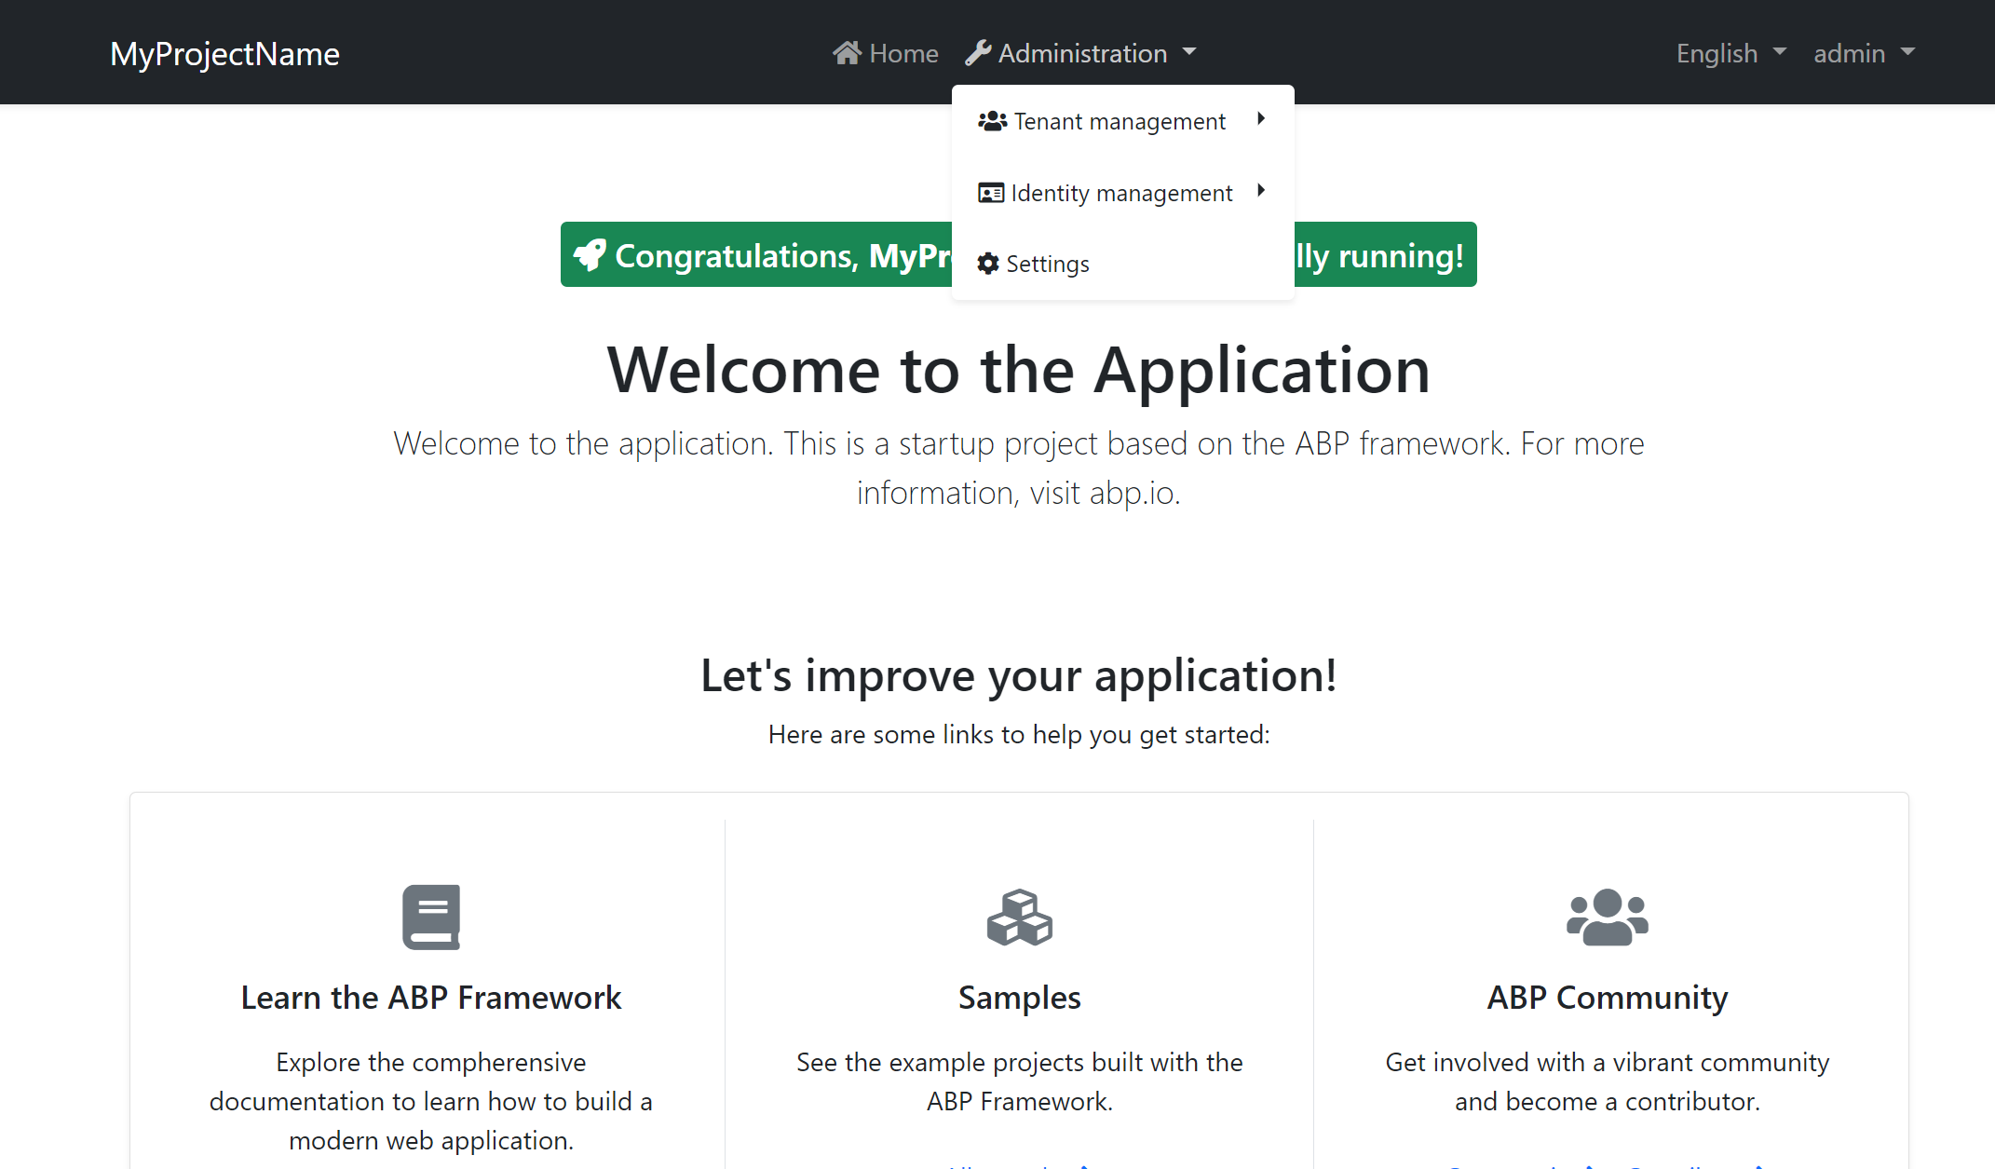
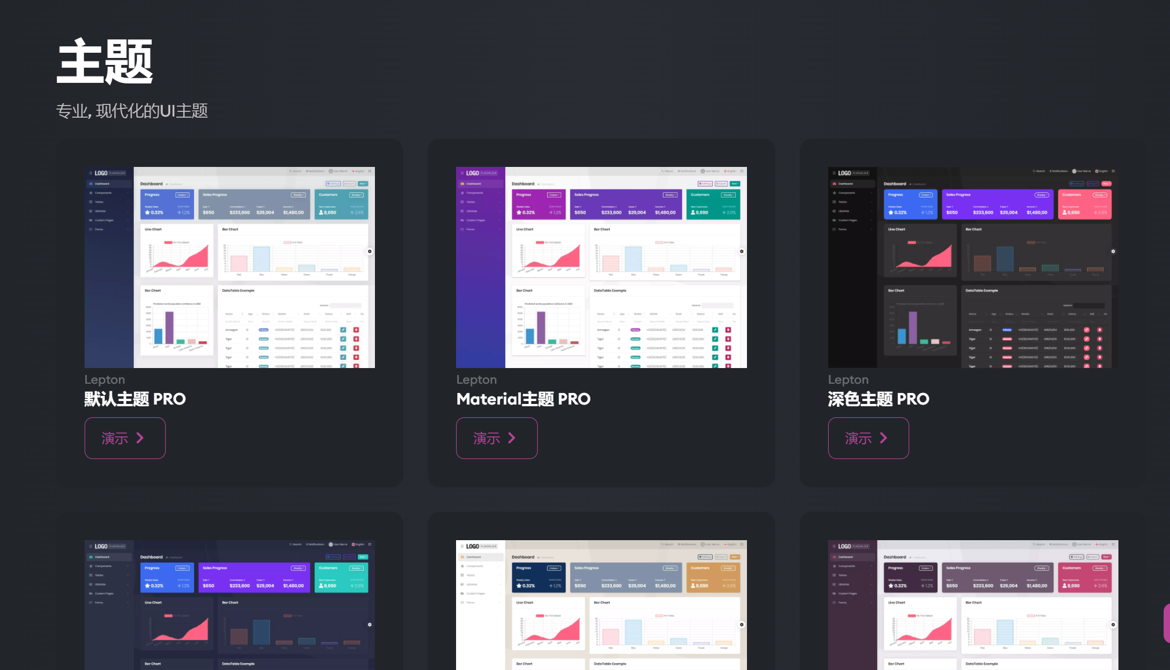
ABP 主题系统
主题 = 模块
基本主题模块
Lepton 主题模块

Slide 4
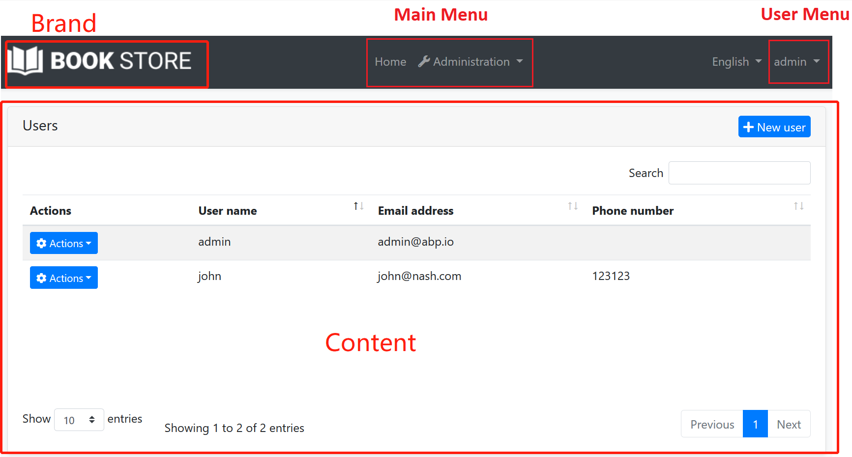

Slide 5
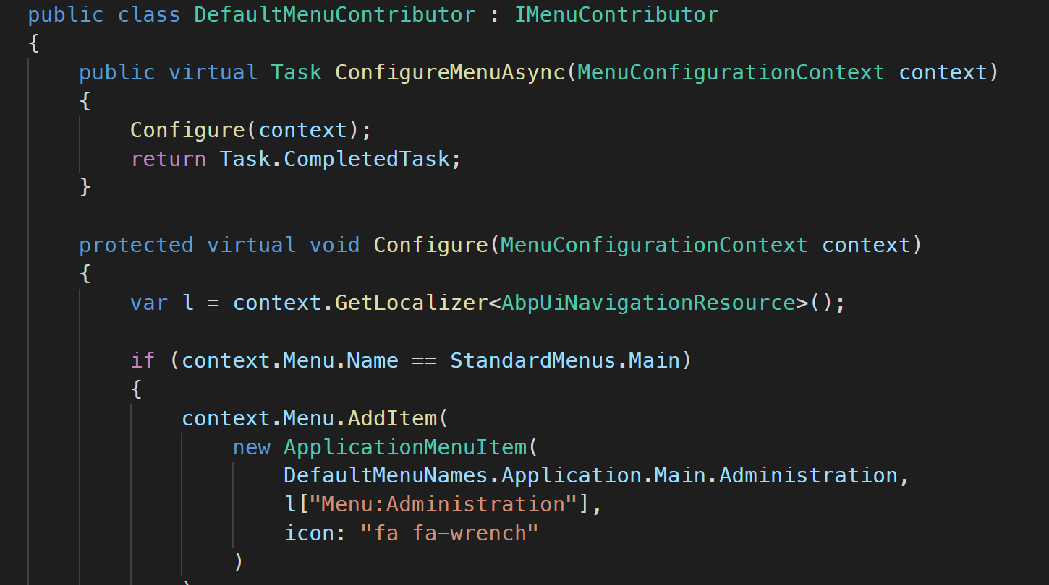
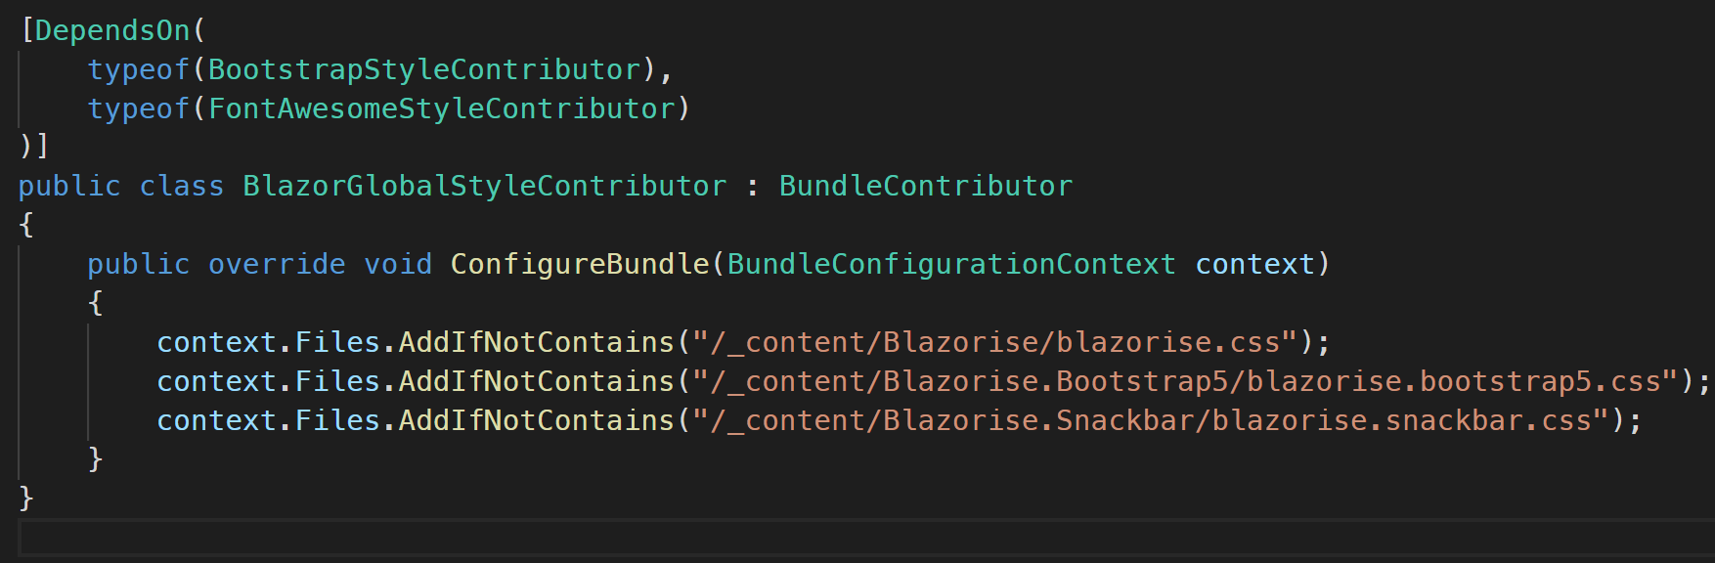
抽象
菜单
IMenuManager
IMenuContributor
捆绑 （样式&脚本）
IBundleContributor
StyleContributor
ScriptContributor
消息,通知,加载条,当前用户,当前租户…

Slide 6
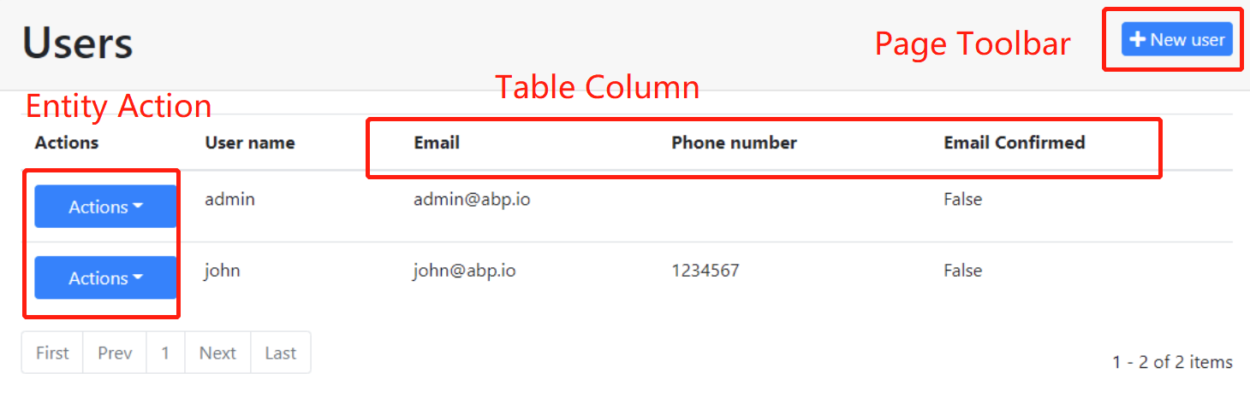
应用模块
租户管理，身份管理，权限管理，设置管理……
所有的页面，组件，静态文件可替换。
Entity Action
Table Column
Page Toolbar

Slide 7
Ant Design Blazor in ABP
源码地址: https://github.com/realLiangshiwei/presentations/tree/master/2022-03-19-Blazor-Day
Demo

Slide 8
ABP 官网
https://abp.io
ABP 文档
https://docs.abp.io
ABP社区
https://community.abp.io/

